Slide 1


BICC – 202409
Bảo mật thông tin Phòng COD

Slide 2

NỘI DUNG
1
Mục tiêu
2
Giải pháp + cách thức tạo query cho những báo cáo mới
3
Các bước cần thực hiện tiếp theo

Slide 3

Phần 1: Mục tiêu

Slide 4
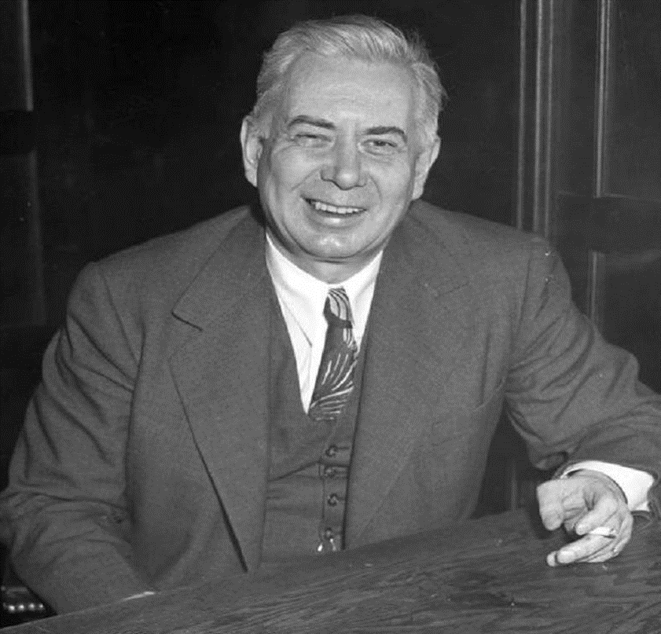
1. Mục tiêu và bối cảnh
Hiện trạng: File excel gửi cho phía clients đang không được bảo mật user_pass + câu lệnh query
=> Dẫn tới một số đối tượng có thể sử dụng user_pass để truy cập data trái phép, việc xem được query họ có thể xác định được những bảng biểu mà phía COD đang sử dụng để xây dựng báo cáo (Ảnh hưởng nghiêm trọng tới thành quả của team BI).
Để bảo mật thông tin liên quan tới tài sản của Phòng COD
=> Team cần có phương án ngăn chặn hành vi trên.

Slide 5
2. Giải pháp và các thức thực hiện
STEADINESS Kiên định
Đối với những câu query
PHONG CÁCH NỔI BẬT
Sẽ ẩn các câu query dưới dạng Proc (Khi tạo query mới sẽ sử dụng proc thay vì câu query đơn thuần như hiện tại)
Đối với các user + pass_word
Sử dụng VBA để ẩn pass (Pending)

Slide 6
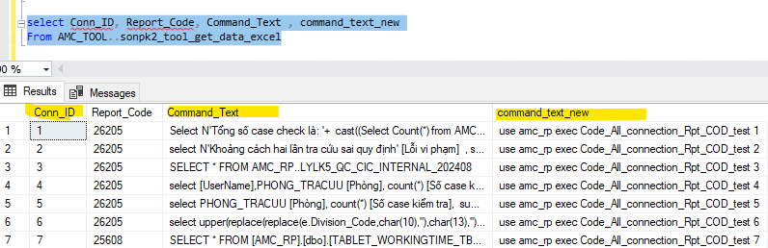
2. Giải pháp cho nhóm query
Query đầu vào sẽ cần input tại cột Command_text
Query đầu ra (command_text_new) cần input trong connection của excel

Slide 7
4. Các bước tiếp theo cần thực hiện – query
Đối với những báo cáo quá khứ
STEADINESS Kiên định
PHONG CÁCH NỔI BẬT
Team data sẽ chủ động xử lý các báo cáo trong quá khứ để chuyển về code theo dạng form như bên trên (Phần này còn thiếu đẩy lên portal nữa => sẽ cần có 1 bạn thí điểm để test cùng)
Đối với những báo cáo mới
Team BI sẽ cần thực hiện input command_text trong connection của excel theo như form đã định hướng

Slide 8
Team sẽ gửi tài liệu chính thức qua mail sau khi hoàn thiện!
Thank you!

